Slide 1
SỞ Y TẾ GIA LAI
TRUNG TÂM KIỂM SOÁT BỆNH TẬT
HƯỚNG DẪN
PHÒNG CHỐNG DỊCH BỆNH MÙA BÃO LŨ
Gia Lai, ngày 14 tháng 11 năm 2025

Slide 2
Nguyên tắc
Thành lập và kiện toàn ban chỉ đạo phòng chống dịch các cấp ngay từ đầu năm
Áp dụng các biện pháp dự phòng chủ động từ trước khi xảy ra lũ lụt
Khi xảy ra lũ lụt, việc xử lý nước ăn uống, vệ sinh môi trường và vệ sinh cá nhân đóng vai trò quan trọng trong phòng chống dịch bệnh
Cung cấp đủ cơ số thuốc, hóa chất, vật tư… để thu dung, điều trị bệnh nhân và triển khai phòng chống dịch kịp thời

Slide 3
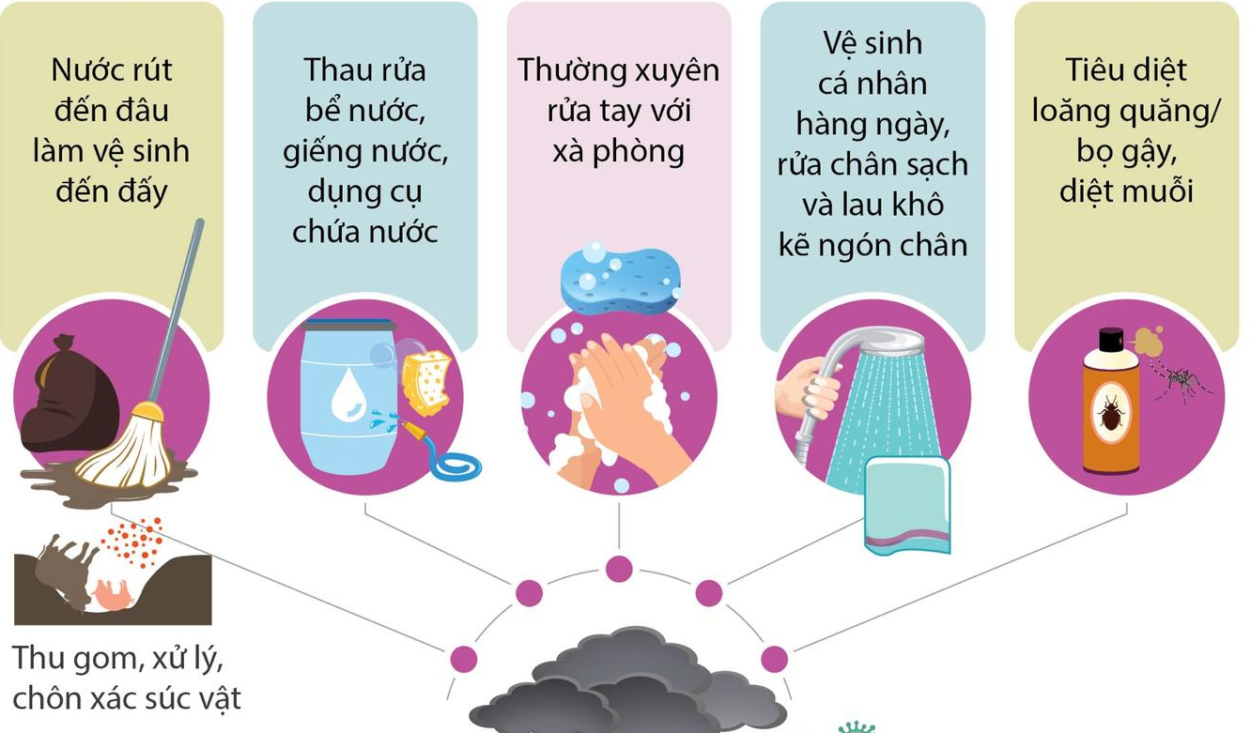
Khuyến cáo về biện pháp phòng chống dịch bệnh mùa bão lũ

Slide 4
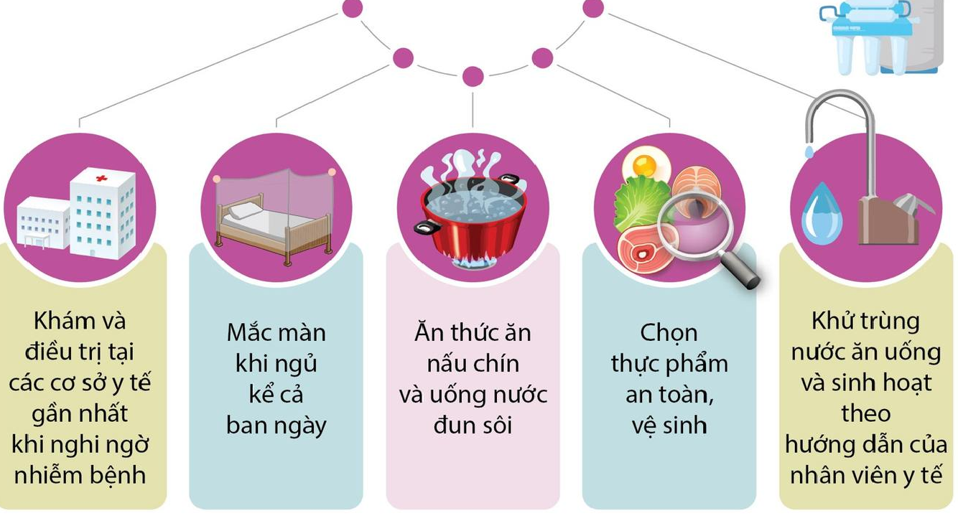
Khuyến cáo về biện pháp phòng chống dịch bệnh mùa bão lũ

Slide 5
Phòng chống các bệnh thường gặp mùa bão lũ

Slide 6
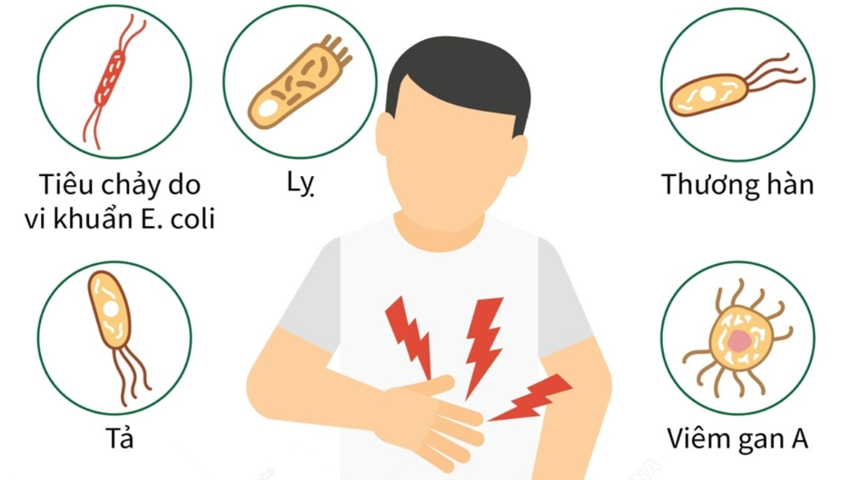
Phòng chống bệnh lây truyền qua đường tiêu hóa
Bệnh thường gặp: Bệnh xuất hiện do sử dụng nguồn nước không hợp vệ sinh, thực phẩm bị ô nhiễm.
Phòng bệnh:
Đảm bảo xử lý nước ăn uống, vệ sinh môi trường và vệ sinh cá nhân. Thực hiện nguyên tắc "Ăn chín, uống chín", đảm bảo an toàn vệ sinh thực phẩm.
Đảm bảo đủ nuớc sạch cho ăn uống, sinh hoạt. Rửa tay bằng xà phòng trước khi ăn, sau khi đi vệ sinh.
Xử lý tốt nguồn phân, chất thải, rác thải và xác động vật chết.
Uống hoặc tiêm vắc xin phòng bệnh khi có chỉ định đối với các bệnh đã có vắc xin.

Slide 7
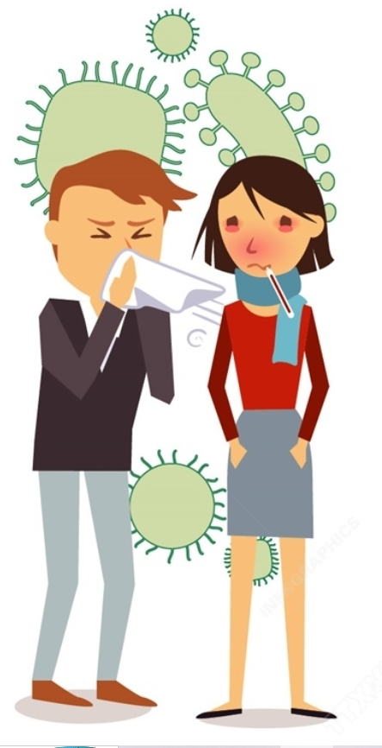
Phòng chống bệnh đường hô hấp
Bệnh thường gặp: Cảm lạnh, cúm, viêm họng, viêm đường hô hấp…
Phòng bệnh:
Giữ ấm khi thời tiết lạnh, nhất là ở trẻ em và người già
Hạn chế tiếp xúc với người có biểu hiện bị cúm, viêm đường hô hấp.
Đảm bảo đủ dinh dưỡng
Chẩn đoán và điều trị kịp thời để hạn chế biến chứng và tử vong

Slide 8
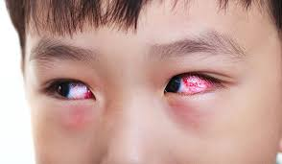
Phòng chống bệnh về mắt
Bệnh thường gặp: Đau mắt đỏ, viêm bờ mi, viêm tuyến lệ…
Phòng bệnh:
Không rửa mặt hoặc tắm bằng nước bẩn.
Không để trẻ em tắm gội, chơi đùa với nước bẩn.
Rửa tay bằng xà phòng với nước sạch.
Không dùng chung khăn mặt và chậu chung với người bị đau mắt đỏ.
Tra thuốc nhỏ mắt (Chloramphenicol 0,4% hoặc Argirol 1%) cho tất cả những người có nguy cơ tiếp xúc với nước bẩn.
Chú ý diệt ruồi vì ruồi truyền bệnh đau mắt đỏ từ người bệnh sang người lành.
Bệnh đau mắt đỏ

Slide 9
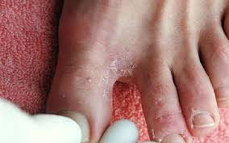
Phòng chống bệnh ngoài da
Bệnh thường gặp: Nấm chân, tay, viêm lỗ chân lông, hắc lào, lang ben, ghẻ lở, mụn nhọt.
Bệnh nấm ở chân
Phòng bệnh:
Không tắm gội và giặt quần áo bằng nước bẩn.
Nếu không có nước giếng đã được khử trùng thì phải đánh phèn hoặc lọc nước bằng cát.
Không mặc áo quần ẩm ướt.
Không bơi lội, tắm gội hoặc chơi đùa trong nước ngập vì nước rất bẩn, ngoài gây bệnh ngoài da mà còn gây ra bệnh đường tiêu hoá do nuốt phải nước bẩn.
Hạn chế lội vào chỗ nước bẩn tù đọng. Nếu bắt buộc phải lội vào nước bẩn thì ngay sau đó phải rửa ngay bằng nước sạch và lau khô, nhất là các kẽ ngón tay, ngón chân.

Slide 10
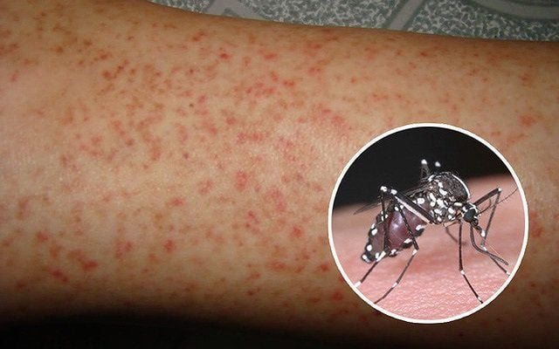
Phòng chống bệnh do muỗi truyền
Bệnh thường gặp: Sốt xuất huyết…
Phòng bệnh:
Ngủ màn, mặc quần áo dài phòng muỗi đốt kể cả ban ngày.
Diệt lăng quăng, bọ gậy, xử lý các dụng cụ chứa nước không cho muỗi đẻ trứng.
Phun hoá chất diệt muỗi ở các nơi có nguy cơ cao hoặc khu vực có ổ dịch sốt xuất huyết
Khi bị sốt đến ngay cơ sở y tế để được khám và tư vấn điều trị. Không tự ý điều trị tại nhà.
Bệnh sốt xuất huyết Dengue

Slide 11
Trân trọng cảm ơn!

